Slide 1
MÔI TRƯỜNG TRUYỀN ÂM
1 2

Slide 2
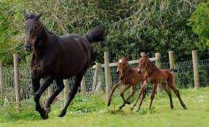
Ngày xưa, để phát hiện tiếng vó ngựa người ta thường áp tai xuống đất để nghe. Tại sao?

Slide 3
Bài 13: MÔI TRƯỜNG TRUYỀN ÂM
Môi trường truyền âm:
Thí nghiệm về các môi trường truyền âm:
1. Sự truyền âm trong chất khí
1 2
Hình 13.1

Slide 4
Bài 13: MÔI TRƯỜNG TRUYỀN ÂM
Môi trường truyền âm:
1. Sự truyền âm trong chất khí
a. Dụng cụ thí nghiệm:
Hai cái trống, một dùi trống, hai quả cầu có dây treo, một giá thí nghiệm có lắp thanh ngang.
b. Các bước tiến hành:
B1: Đặt hai trống cách nhau khoảng 10cm - 15cm
B2: Treo hai quả cầu vừa chạm sát vào giữa mặt trống
B3: Gõ mạnh vào trống 1
1 2

Slide 5
Thí nghiệm về sự truyền âm trong không khí

Slide 6
1. Sự truyền âm trong chất khí
Có hiện tượng gì xảy ra với quả cầu bấc treo gần trống 2? Hiện tượng đó chứng tỏ điều gì?
C1
Hiện tượng: quả cầu bấc treo gần trống 2 rung động và lệch khỏi vị trí ban đầu. Hiện tượng đó chứng tỏ âm đã được không khí truyền từ mặt trống thứ nhất đến mặt trống thứ hai
1 2

Slide 7
So sánh biên độ dao động của 2 quả cầu bấc. Từ đó rút ra kết luận gì về độ to của âm trong khi lan truyền
C2
Quả cầu bấc thứ 2 có biên độ dao động nhỏ hơn quả cầu bấc thứ nhất. Độ to của âm càng giảm khi càng ở xa nguồn âm và ngược lại.
1 2

Slide 8
Bài 13: MÔI TRƯỜNG TRUYỀN ÂM
Môi trường truyền âm:
 Thí nghiệm:
1. Sự truyền âm trong chất khí
Khi ta nghe đài thì âm đã truyền qua không khí đến tai ta.
2.Sự truyền âm trong chất rắn

Slide 9
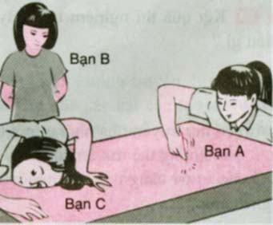
Bài 13: MÔI TRƯỜNG TRUYỀN ÂM
Môi trường truyền âm:
2.Sự truyền âm trong chất rắn
Bạn A gõ nhẹ đầu bút chì xuống mặt một đầu bàn, sao cho bạn B đứng ở cuối bàn không nghe thấy tiếng gõ, còn bạn C áp tai xuống mặt bàn thì nghe thấy tiếng gõ.
Gõ nhẹ đầu bút chì xuống mặt bàn
Không nghe thấy tiếng gõ
Nghe thấy tiếng gõ

Slide 10
Bài 13: MÔI TRƯỜNG TRUYỀN ÂM
Môi trường truyền âm:
2.Sự truyền âm trong chất rắn
Âm truyền đến tay bạn C qua môi trường nào khi nghe thấy tiếng gõ?
C3
Âm truyền đến tai bạn C qua môi trường rắn.
Không nghe thấy tiếng gõ
Gõ nhẹ đầu bút chì xuống mặt bàn.
Nghe thấy tiếng gõ

Slide 11
Bài 13: MÔI TRƯỜNG TRUYỀN ÂM
Môi trường truyền âm:
3. Sự truyền âm trong chất lỏng.
Đặt nguồn âm vào trong một cái cốc và bịt kín miệng cốc bằng một miếng nilông. Treo cốc này lơ lửng trong một bình nước và lắng tai để nghe được âm phát ra.

Slide 12
Bài 13: MÔI TRƯỜNG TRUYỀN ÂM
Môi trường truyền âm:
3. Sự truyền âm trong chất lỏng.
Tai
Thuỷ tinh
Nước
C4
Âm truyền đến tai qua những môi trường nào?
Âm truyền đến tai qua những môi trường: lỏng, rắn, khí

Slide 13
Khi ta lặn dưới nước, ta nghe được âm phát ra trên bờ như tiếng máy chạy, tiếng nói chuyện …

Slide 14
Bài 13: MÔI TRƯỜNG TRUYỀN ÂM
Môi trường truyền âm:
4. Âm có thể truyền được trong chân không hay không?
Đặt chuông điện trong bình thuỷ tinh kín. Cho chuông kêu rồi hút dần không khí trong bình ra :

Slide 15
Bài 13: MÔI TRƯỜNG TRUYỀN ÂM
Môi trường truyền âm:
4. Âm có thể truyền được trong chân không hay không?
Đặt chuông điện trong bình thuỷ tinh kín. Cho chuông kêu rồi hút dần không khí trong bình ra thấy rằng:
Không khí trong bình càng ít, tiếng chuông nghe càng nhỏ.
Cho không khí vào
Cho không khí vào
Hút Không khí ra
Khi trong bình gần như hết không khí (chân không), hầu như không nghe thấy tiếng chuông kêu nữa.
Sau đó, nếu lại cho không khí vào bình thuỷ tinh, ta lại nghe thấy tiếng chuông.

Slide 16
Bài 13: MÔI TRƯỜNG TRUYỀN ÂM
Môi trường truyền âm:
4. Âm có thể truyền được trong chân không hay không?
C5
Kết quả thí nghiệm chứng tỏ điều gì?
Âm không truyền qua chân không

Slide 17
Bài 13: MÔI TRƯỜNG TRUYỀN ÂM
Môi trường truyền âm:
 Thí nghiệm:
 Kết luận:
Âm có thể truyền qua những môi trường như .............. ........ và không thể truyền qua.............
Ở các vị trí càng ............ nguồn âm thì âm nghe càng .........
rắn, lỏng, khí
chân không
xa
nhỏ
Ở các vị trí càng ............ nguồn âm thì âm nghe càng .........
gần
to

Slide 18
Bài 13: MÔI TRƯỜNG TRUYỀN ÂM
Môi trường truyền âm:
5. Vận tốc truyền âm
Trong các môi trường khác nhau, âm truyền đi với vận tốc khác nhau và phụ thuộc vào nhiều yếu tố.
Bảng dưới đây cho biết vận tốc truyền âm trong một số chất ở 20⁰C
Không khí | Nước | Thép
340 m/s | 1500 m/s | 6100 m/s

Slide 19
Bài 13: MÔI TRƯỜNG TRUYỀN ÂM
Môi trường truyền âm:
5. Vận tốc truyền âm
Hãy so sánh vận tốc truyền âm trong không khí, nước và thép.
C6
Vận tốc truyền âm trong thép lớn hơn trong nước, trong nước lớn hơn trong không khí.
Vậy, vận tốc truyền âm của các chất rắn, lỏng, khí như thế nào?
Vận tốc truyền âm trong chất rắn lớn hơn trong chất lỏng, trong chất lỏng lớn hơn trong chất khí.

Slide 20
Bài 13: MÔI TRƯỜNG TRUYỀN ÂM
Môi trường truyền âm:
II. Vận dụng:
Âm thanh xung quanh truyền đến tai ta nhờ môi trường nào?
C7
Âm thanh xung quanh truyền đến tai ta nhờ môi trường không khí
C8
Hãy nêu ví dụ chứng tỏ âm có thể truyền trong môi trường lỏng
Khi chúng ta lặn dưới nước, chúng ta nghe được tiếng máy chạy trên mặt nước. Như vậy, âm có thể truyền qua chất lỏng.

Slide 21
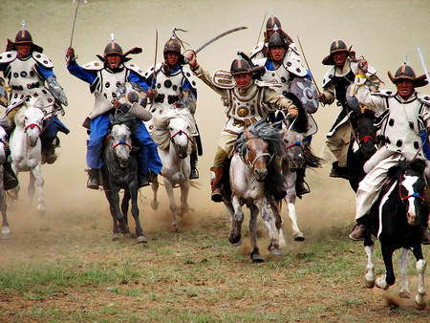
Bài 13: MÔI TRƯỜNG TRUYỀN ÂM
Môi trường truyền âm:
II. Vận dụng:
C9
Hãy trả lời câu hỏi nêu ra ở phần mở bài?
Ngày xưa để phát hiện tiếng vó ngựa người ta thường áp tai xuống đất để nghe. Tại sao?
Vì mặt đất truyền âm nhanh hơn không khí nên ta nghe được tiếng vó ngựa từ xa khi áp tai sát mặt đất.

Slide 22
C10
Khi ở ngoài khoảng không (chân không) các nhà du hành vũ trụ có thể nói chuyện với nhau một cách bình thường như khi họ ở trên mặt đất được không? Tại sao?
Các nhà du hành vũ trụ không thể nói chuyện với nhau một cách bình thường được vì giữa họ bị ngăn cách bởi chân không bên ngoài bộ áo, mũ giáp bảo vệ

Slide 23
CỦNG CỐ
Câu 1:Âm có thể truyền qua những môi trường nào và không thể truyền qua môi trường nào?
Âm có thể truyền qua những môi trường như rắn, lỏng, khí và không thể truyền qua chân không.
Ở các vị trí càng xa nguồn âm thì âm nghe càng nhỏ.
Ở các vị trí càng gần nguồn âm thì âm nghe càng to.

Slide 24
CỦNG CỐ
Câu 2:Hãy so sánh vận tốc truyền âm của các chất khí, lỏng, rắn?
Vận tốc truyền âm trong chất rắn lớn hơn trong chất lỏng, trong chất lỏng lớn hơn trong chất khí.

Slide 25
CỦNG CỐ
Câu 3: Âm không thể truyền qua môi trường nào sau đây?
A
Tường bê tông;
Khoảng chân không;
Nước biển;
Tầng khí quyển bao quanh Trái Đất.
B
B
C
D

Slide 26
DẶN DÒ
- Về nhà học thuộc bài.
- Làm các bài tập 13.1, 13.2, 13.3.
- Đọc phần có thể em chưa biết.
- Xem bài tiếp theo.

